Slide 1
PYTHON
Занятие 28

Slide 2
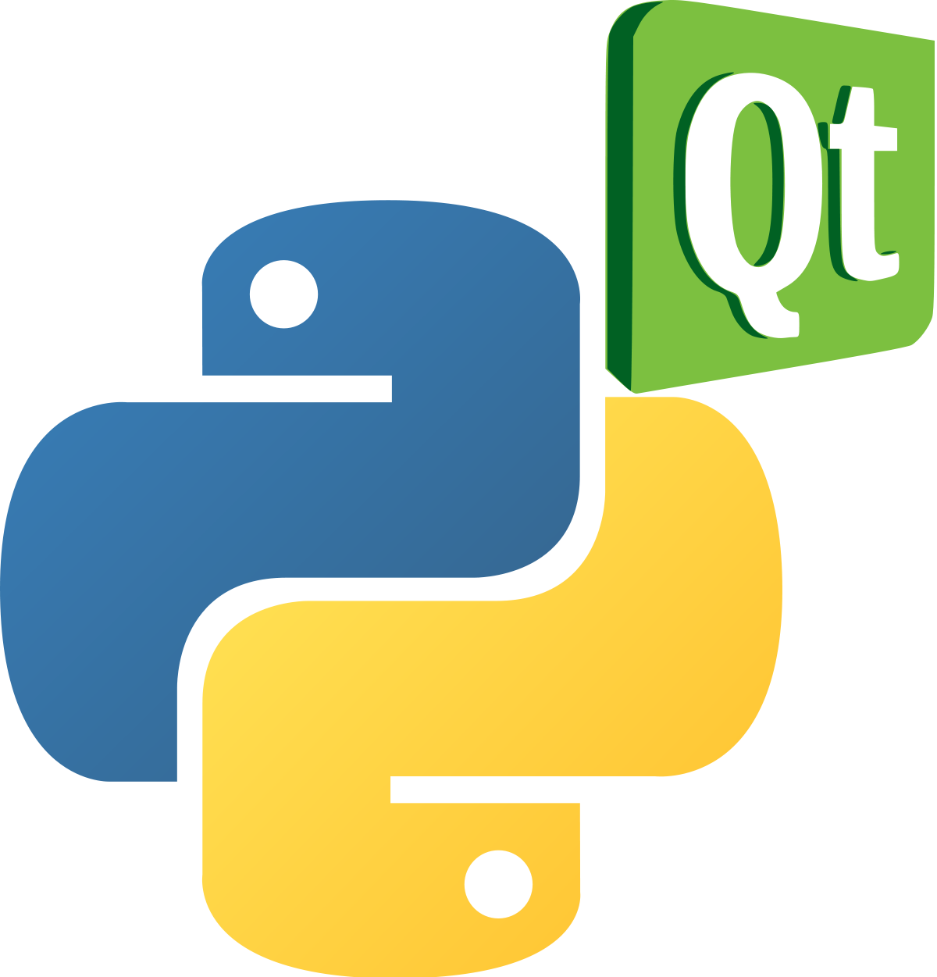
Сегодня на уроке
Модуль PyQt5

Slide 3
Модуль PyQt5
PyQt5 - это набор Python библиотек для создания графического интерфейса на базе платформы Qt5 от компании Digia.
Библиотека Qt является одной из самых мощных библиотек GUI (графического интерфейса пользователя).

Slide 4
Модуль PyQt5. Установка
Модуль устанавливается аналогично всем другим модулям Python
pip3 install PyQt5

Slide 5
Основные классы модуля
Основными классами модуля являются: QtCore, QtGui, QtWidgets
from PyQt5 import QtCore, QtGui, QtWidgets

Slide 6
Основные классы модуля
Основными классами модуля являются: QtCore, QtGui, QtWidgets
Модуль QtCore содержит ядро с неграфической функциональностью. Этот модуль используется для работы с временем, файлами, папками, различными типами файлов, потоками, адресами URL, MIME-типами и процессами.
QtGui содержит классы для интеграции систем окон, обработки событий, 2D-графики, базовой обработки изображений, шрифтов и текста.
Модуль QtWidgets содержит классы, которые обеспечивают набор UI-элементов для создания классических пользовательских интерфейсов.

Slide 7
Модуль sys
Модуль sys обеспечивает доступ к некоторым переменным и функциям, взаимодействующим с интерпретатором python.
sys.exit([arg]) - выход из Python. Возбуждает исключение SystemExit, которое может быть перехвачено.

Slide 8
Подключение компонентов модулей
import sys
from PyQt5 import QtCore, QtGui, QtWidgets
from PyQt5.QtCore import *
from PyQt5.QtGui import *
from PyQt5.QtWidgets import *
from PyQt5.QtWebEngineWidgets import *
from PyQt5.QtWidgets import QApplication, QWidget, QMainWindow

Slide 9
Браузер
Прикладное программное обеспечение для просмотра веб-страниц, содержания веб-документов, компьютерных файлов и их каталогов; управления веб-приложениями; а также для решения других задач.

Slide 10
Создание браузера
app = QApplication(sys.argv)
Каждое приложение PyQt5 должно создать объект приложения (экземпляр QApplication). Параметр sys.argv это список аргументов командной строки.

Slide 11
Создание браузера
web = QWebEngineView()
Создание объекта, который используется для просмотра и редактирования веб - документов

Slide 12
Создание браузера
web.load(QUrl("https://mars.algoritmika.org"))
Метод load загружает соответствующую страницу по указанному адресу.

Slide 13
Создание браузера
web.show()
Метод show() отображает виджет на экране. Виджет сначала создаётся в памяти, и только потом (с помощью метода show) показывается на экране.

Slide 14
Полный код приложения
import sys
from PyQt5 import QtCore, QtGui, QtWidgets
from PyQt5.QtCore import *
from PyQt5.QtGui import *
from PyQt5.QtWidgets import *
from PyQt5.QtWebEngineWidgets import *
from PyQt5.QtWidgets import QApplication, QWidget, QMainWindow
app = QApplication(sys.argv)
web = QWebEngineView()
web.load(QUrl("https://mars.algoritmika.org"))
web.show()
app.exec_()

Slide 15
Вопросы
Для чего используется модуль PyQt5?
Как создать окно?
Что такое браузер?
Как открыть страницу из интернета?

